Slide 1
Чорноморський біосферний заповідник
Виконала
учениця 11-А класу
Липовецького колегіуму
ім. В. Липківського
Дажура Олена

Slide 2
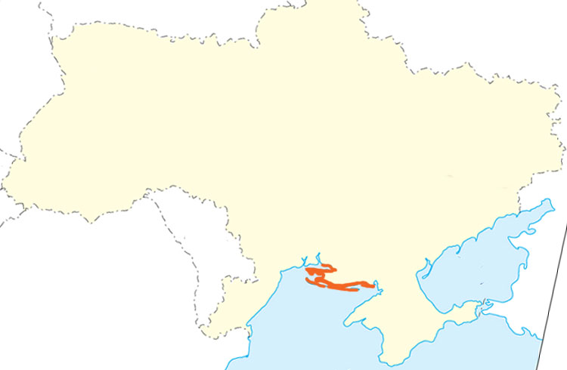
Географічно заповідник розташований на північному узбережжі Чорного моря і охоплює акваторію та дрібні острови у Тендрівській і Ягорлицькій затоках (острови Вовчий, Кривий та інші).

Slide 3
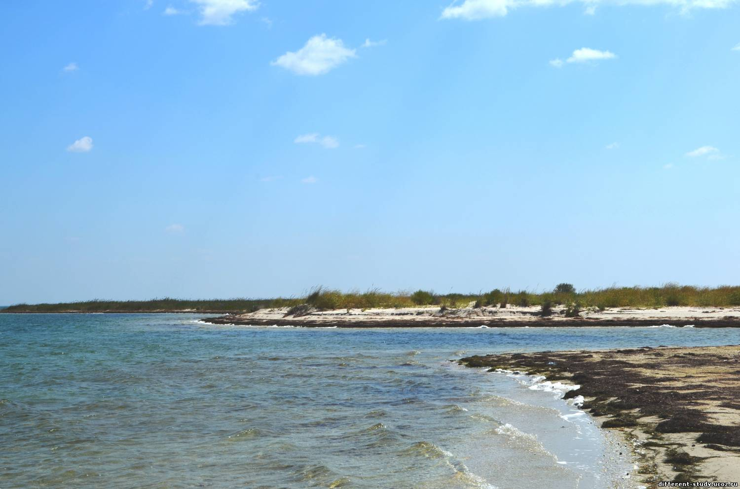
Заснований у 1927 році. Як біосферний заповідник затверджений Указом Президента України в 1993 р. У 1998 р. територію розширено на 13461 га.

Slide 4
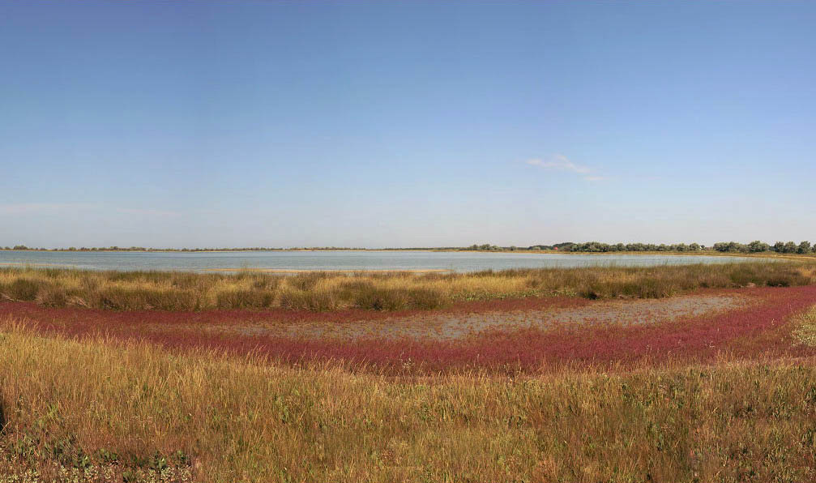
Площа заповідних земель — 89 129 га, в тому числі всього 14148 га суші

Slide 5
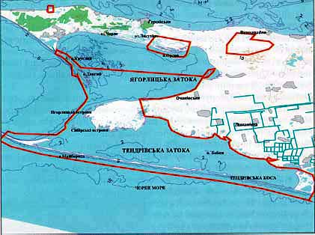
Заповідник складається з З ділянок: лісостепової, приморської та острівної.

Slide 6
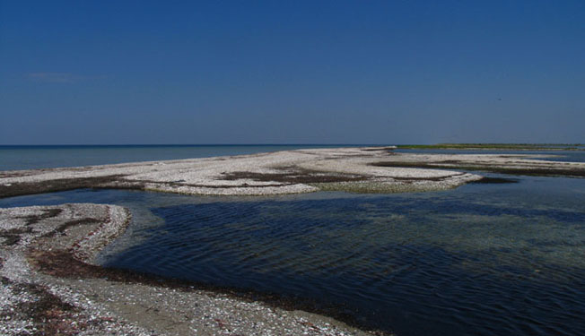
Науковий куратор – Інститут зоології ім. І. І. Шмальгаузена НАН України

Slide 7
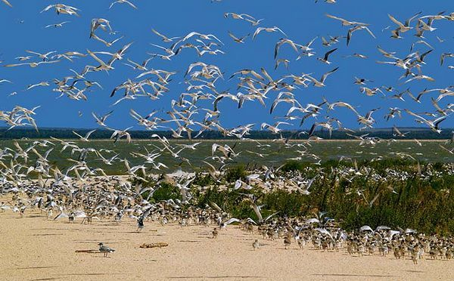
Головна мета заповідника – охорона зимуючих гніздових і перелітних птахів, а також унікальних комплексів піщаних арен і спустелених степів Нижньодніпров’я

Slide 8
Марка «Чорноморський біосферний заповідник», створена в 2002 р. Валерієм Руденко.

Slide 9
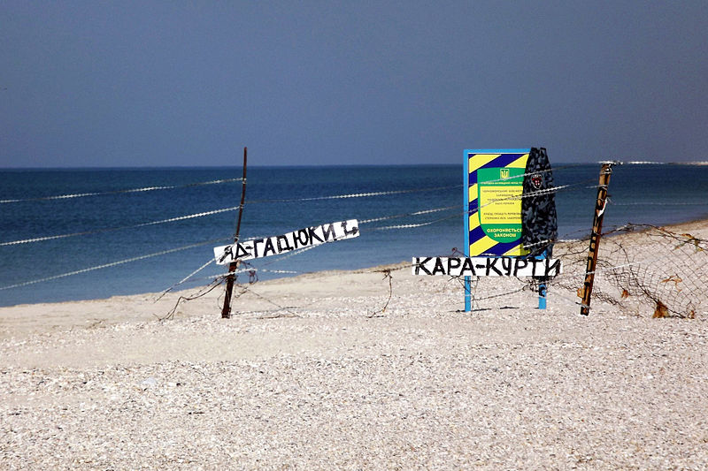
Початок заповідника біля села Залізний Порт

Slide 10
Заповідник відіграє особливу роль у збереженні рідкісних видів птахів. У його межах гніздяться такі рідкісні види, як кулик-сорока, морський зуйок, гага звичайна, ходуличник, крохаль довгоносий, реготун чорноголовий, орлан-білохвіст, дрохва, пелікан рожевий та інші.

Slide 11
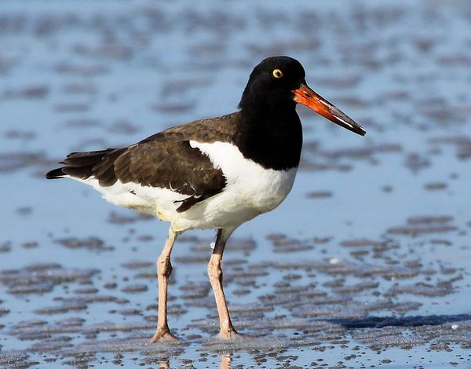
Кулик-сорока

Slide 12
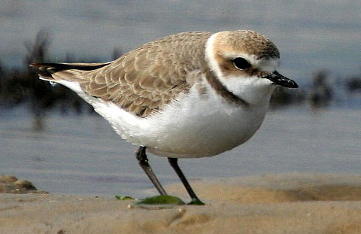
Морський зуйок

Slide 13
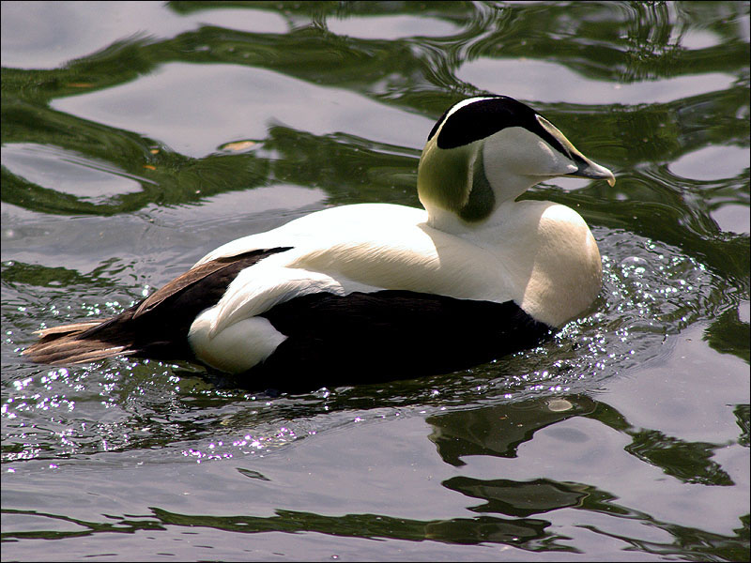
Гага звичайна

Slide 14
Загалом на території заповідника мешкають 29 видів тварин, занесених до Європейського червоного списку, та 124 види, занесених до Червоної книги України. У межах заповідних акваторій трапляються рідкісні нині морські ссавці: афаліна чорноморська, білобочка чорноморська та тюлень-монах середземноморський.

Slide 15
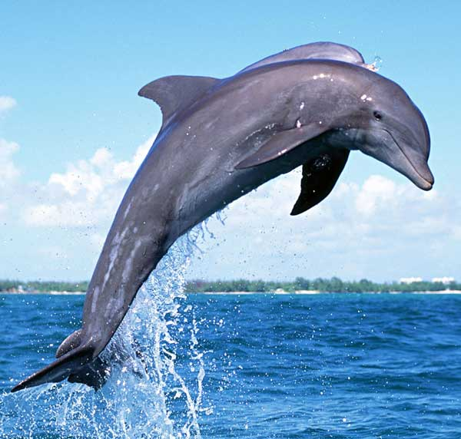
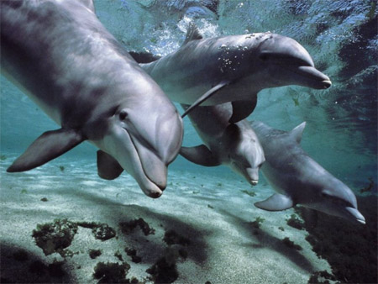
Афаліна чорноморська

Slide 16
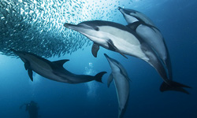
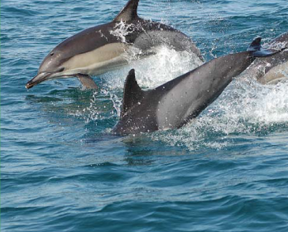
Білобочка чорноморська

Slide 17
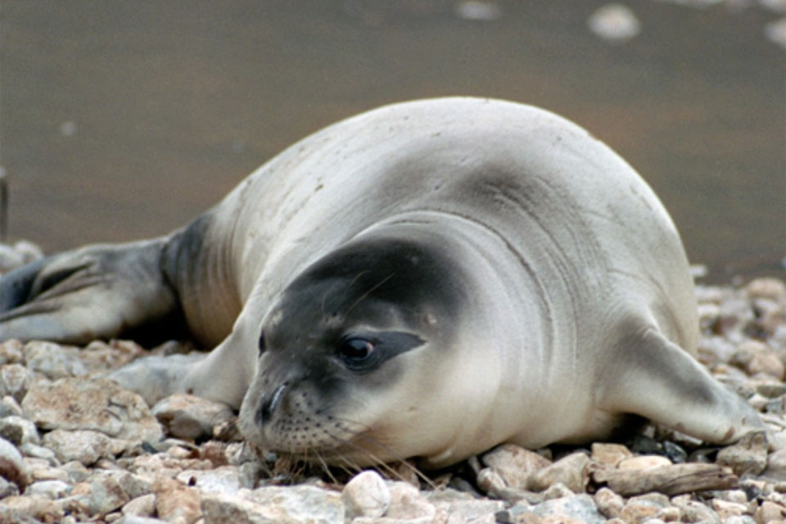
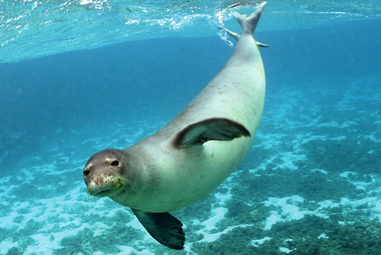
Тюлень-монах
середземноморський

